Slide 1
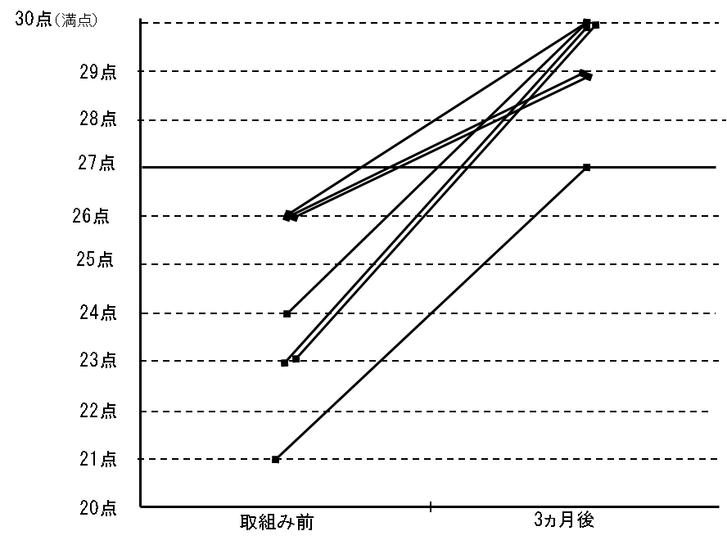
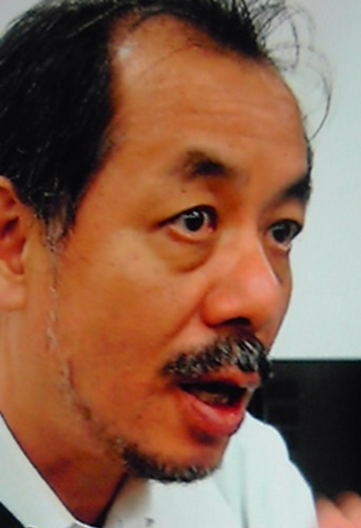
通うたびに、脳を守るデイサービス
実践・認知症予防教室のご案内
NHK
「あさイチ」などで改善実績が紹介！ 科学的根拠に基づいた認知トレーニングを体験しませんか
こんな方におすすめです
▶
親や家族の認知症が心配な方
▶
ご自身の物忘れが増えてきたと感じる方
▶
認知症を予防したい・脳を元気に保ちたい高齢者の方
▶
楽しみながら、認知トレーニングを体験したい方
本セミナー、3つの特長
POINT 1
脳の「作業台」を広げる
ワーキングメモリを鍛えることで、物忘れを防ぎ、段取り力や判断力を向上させます。
POINT 2
日常動作がスムーズに
料理、買い物、手続きなど日々の生活動作がテキパキこなせるようになります。
POINT 3
笑顔が脳を活性化
間違いを笑い飛ばしながら楽しく継続できるプログラムです。会話も自然に増えます。
東京・千代田区の予防教室における MMSE スコアの改善実績
✓ ３ヶ月・週1回の取組みでMMSEスコアが改善
✓ 認知症やMCIの疑いの7人全員がMMSEを正常値まで改善
✓ 記憶力・注意力・実行機能にアプローチ
✓ 「らくしゅう式」メソッドで楽しく継続
✓ 間違えを皆で笑い飛ばしながら脳活性化！
脳科学者 篠原 菊紀 先生
公立諏訪東京理科大学特任教授 NHKをはじめ多数のメディアに出演。著書「ボケない脳をつくる」など多数。
プログラム内容例（約60分） 予告なしで変更する場合があります
種別
内容
記憶訓練
動物メモリー・ゆうゆう音読・イメージ連鎖記憶
注意・処理速度
動物メモリーカード・視覚動作数字指差し
実行機能
たばこ体操・活脳ワンニャンメー
身体協調
どたばた体操・盆踊り風あんたがたどこさ
開催情報
開催日時
毎月第○・第○○曜日 午前 10:00 〜 11:30
会 場
○○デイサービス（○○市○○町○丁目）
参 加 費
無料（デイサービス利用者家族・地域住民どなたでも）
定 員
各回○名程度（要申込・先着順）
お申込み・お問い合わせ ：〇〇デイサービス TEL

